Slide 1
Презентация Тема: Фиксация съемных ортопедических конструкций.

Slide 2
Принципы фиксации съемных протезов:
Физический фактор – адгезия
Анатомическая ретенция – создается естественными анатомическими образованиями на верхней и нижней челюстях, которые ограничивают свободу движений протеза во время разговора или еды (хорошо выраженные альвеолярные гребни, высокий куполообразный свод твердого неба, безмышечные зоны в ретромолярной области)
Механический фактор – кламмерная и телескопическая системы фиксации.

Slide 3
Кламмерная фиксация протезов
Разновидности кламмеров:
1. по функции:
1) удерживающие
2) опирающиеся – предназначены для передачи вертикальных нагрузок на пародонт опорных зубов.
3) опорно-удерживающие
2. по расположению:
1) назубные
2) надесневые(альвеолярные пелоты)
3) зубонадесневые(кламмеры по Кемени)

Slide 4
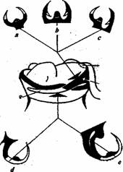
Кламмерная фиксация протезов
3. По типу соединения с базисом-каркасом протеза:
1) жесткое (стабильное)
2) полуподвижное(полулабильное, пружинящее)
3) подвижное(лабильное, шарнирное)
4. По методу изготовления:
1) гнутые
2) литые
3) сочетанные(комбинированные)
5. По конструкции:
1) одноплечие
2) двуплечие
3) двойные
4) многозвеньевые
5) бесконечные
6) перекидные
7) кольцевые
Кламмерная система Нея

Slide 5
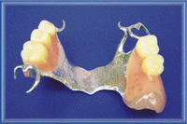
Кламмерная фиксация протезов
6. По материалу:
1) металличсекие (сталь, КХС, Au – Pt 750 пробы)
2) пластмассовые
7. По профилю сечения:
1) круглые (D = 0,6 – 1,2)
2) полукруглые
3) ленточные

Slide 6
Телескопическая система фиксации:
Эта система характеризуется наличием двух конструктивных элементов — опорной (несъемной), фиксированной на зубах и съемного протеза. Протезы с фиксацией телескопическими ко­ронками показаны при дефектах I, II или III классов по Кеннеди. Опорные зубы, на которых крепятся телескопические коронки, должны быть устойчи­выми, без патологических изменений в тканях пародонта, оси опорных зубов параллельны. В антагонирующем зубном ряду не должно быть выраженного феномена Попова. Применение телескопических коронок считается наиболее показан­ным при дефектах с одиночно стоящими зубами, сохранившими нормальную высоту.

Slide 7
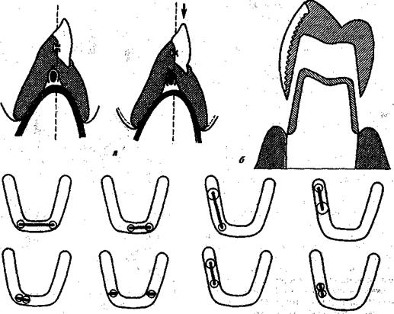
Телескопические системы фиксирующих элементов съем них протезов: а - соотношение внутренней и внешней частей балочной фиксации РумпеЛя - Дольдерй; б - телескопические коронки (наружная с облицовкой}; в — варианты расположения балок.

Slide 8
Изготовление телескопических коронок противопоказано в следующих случаях:
наличие выра­женных патологических изменений в пародонте опорных зубов;
значительный наклон опорных зубов, не позволяющий создать параллельность между ними путем препарирования;
наличие сердечно­сосудистых заболеваний в анамнезе, не допускающих препарирования зубов;
патологическая стираемость твердых тканей зубов II и III степени.

Slide 9
Клинические и лабораторные этапы изготовления бюгельных протезов с телескопической системой фиксации:
препарирование опорных зубов под внутренние коронки;
снятие слепков, получение рабочих моделей;
лабораторное изготовление внутренних коронок;
припасовка и фиксация внутренних коронок во рту больного;
получение рабочих слепков для наружных коронок;
лабораторное изготовление наружных коронок;
припасовка наружных коронок во рту больного;
снятие слепков для изготовления съемных протезов;
определение центральной окклюзии;
проверка восковой композиции съемных зубных протезов с искусственными зубами;
припасовка и наложение готового протеза.

Slide 10
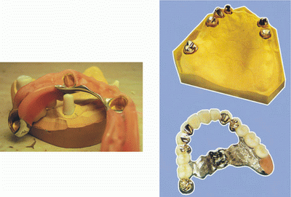
Бюгельный протез на телескопических коронках:

Slide 11
Балочная (штанговая) фиксация
К телескопическим системам следует отнести и балочную или штанговую фиксацию съемных протезов. Такая фиксация наиболее целесообразна при больших дефектах III класса. На опорные зубы изготавливают коронки, к которым припаивают штанги. Впервые такую конструкцию предложил Вайсер (1911). Эта конструкция включает в себя опорную несъемную часть в виде коронок или надкорневых колпачков, между которыми имеется штанга или балка (патрица); соответственно в базисе располагается металлическая контрштанга (матрица), точно повторяющая форму штанги. Для укрепления в пластмассе к покрывной пластинке припаивают проволочные ответвления. Зарубежные фирмы выпускают пластмассовые и металлические заготовки телескопических штанг с квадратным, эллипсовидным и каплевидным сечением (рис.391, а). Такие штанги хорошо фиксируют протез при всех жевательных движениях и, кроме того, осуществляют надежную стабилизацию опорных зубов. Благодаря балке зубы объединяются в еди­ный блок, что делает их более устойчивыми к жевательному давлению. Наилучшее применение этих штанг — включенные дефекты в боковых отделах при высокой коронковой части опорных зубов. При низкой коронке не хватает места для штанги и базиса.

Slide 12
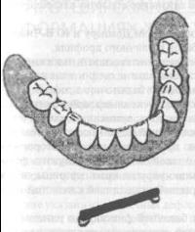
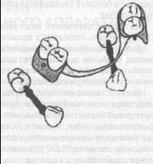

Slide 13
Недостатки:
во-первых, такая конструкция слож­на по своему выполнению, так как вместо одного съемного протеза — необходимо изготовить два, то есть несъемный и съемный;
во-вторых, она связана всегда с изготовлением несъемного протеза, пока­зания к которому должны быть весьма ограничены из-за неизбежности препарирования твердых тка­ней зубов.
Поэтому штанговое крепление показано пре­имущественно при дефектах, осложненных заболе­ванием пародонта, когда необходимо стабилизиро­вать (иммобилизировать) опорные зубы. Соединение возможно в различных направлениях: сагитталь­ном, фронтальном, и даже в круговом

Slide 14
Фиксация с помощью замковых креплений (аттачментов).
Замковое крепление (attachment) — состоит из двух (иногда и более) частей, матрицы и патрицы, которые вместе формируют высокоточное разборное соединение. Одна из этих частей может быть соединена с поверхностью искусственной коронки, фиксирована в корне зуба, укреплена на импланте, фиксирована при помощи адгезионной техники к твердым тканям коронки зуба. Другая - интегрирована в съемный протез и используется для обеспечения механического соединения.

Slide 15
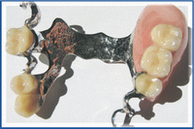
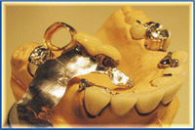

Slide 16
Замковые крепления должны функционально обеспечивать:
Опору — сопротивление движению протеза по направлению к тканям протезного ложа;
Ретенцию — сопротивление движению протеза по направлению от тканей протезного ложа;
Возвратно-поступательные движения — противодействие силам, вызываемым ретенционными элементами;
Стабилизацию — противодействие силам, вызывающим смещение протеза во время функции;
Фиксацию — противодействие движению опорного зуба от протеза и движению протеза от опорного зуба.

Slide 17
Типы замковых креплений:
ПРЕЦИЗИОННЫЕ ЗАМКОВЫЕ КРЕПЛЕНИЯ (high-precision dental attachments): Прецизионные замковые крепления являются высокоточными, изготавливаются фабрично путём фрезерования на станках с компьютерным управлением и имеют ограниченные допуски точности. Допустимая неточность в линейных размерах подобных замковых креплений составляет менее 0.01 мм. Состав и прочность сплавов, из которых изготовлены прецизионные замковые крепления тоже строго регламентированы. Практически все высокоточные замковые крепления устанавливаются методом сварки (пайки) или технологии cast-on. Использование составных частей фабричного изготовления позволяет сравнительно легко осуществлять починку протезов.
ПОЛУПРЕЦИЗИОННЫЕ ЗАМКОВЫЕ КРЕПЛЕНИЯ (semi-precision dental attachments): Полупрецизионные замковые крепления изготавливаются путём прямого литья по фабрично или индивидуально изготовленным пластиковым или восковым заготовкам. Большинство заготовок для полупрецизионных замковых креплений фабрично изготавливаются путём литьевого прессования из беззольных пластмасс. Подобные замковык крепления называются "полупрецизионными (полуточными)" т.к. точность их линейных размеров зависит от условий технологического процесса. К положительным сторонам полупрецизионных замковых креплений можно отнести их относительно невысокую стоимость, возможность изготовления из любых имеющихся литьевых сплавов, отсутствие разнородных металлов в протезе, отсутствие необходимости в спайке/сварке частей замковых креплений и каркаса протеза.

Slide 18
Типы обеспечиваемой замковыми креплениями ретенции:
Активируемые ЗК — обеспечивают активную ретенцию между матрицей и патрицей, по мере пользования протезом могут быть повторно реактивированы. Являются ЗК выбора при изготовлении съемных протезов. Неактивируемые ЗК — обеспечивают пассивную ретенцию между элементами, т.е. сила ретенции между матрицей и патрицей по всему периоду пользования протезом остаётся неизменной и не может быть увеличена или уменьшена. Наиболее часто подобные ЗК применяются при изготовлении разборных и сочленяемых мостовидных протезов или съёмных минипротезов.

Slide 19
Классификация замковых креплений:
По жесткости:
В жёстких ЗК (solid/rigid attachments) их элементы неподвижны по отношению друг друга. ЗК такого типа рационально использовать при протезировании небольших включенных дефектов зубных рядов, когда вся жевательная нагрузка передается на опорные зубы.
В лабильных ЗК (resilient attachments) матрица и патрица соединены подвижно, что обеспечивает перераспределение нагрузки между опорными зубами и слизистой оболочкой протезного ложа. Лабильные ЗК применяются при протезировании концевых дефектов зубных рядов.
По типу конструктивных особенностей:
Внекоронковые ЗК (Extracoronal attachments)
Внутрикоронковые ЗК (Intracoronal attachments)
Суставные соединения (Auxillary attachments)
Анкерные ПЗК (Anchors)
Дуги (Bars)
Другие типы ПЗК

Slide 20
Преимущества и недостатки замковых креплений:
Преимуществами ЗК являются:
Более высокая точность по сравнению с кламмерами
Более высокие эстетические качества протезов изготовленных с использованием ЗК и более короткий период привыкания пациентов к подобным протезам
Наличие стандартных взаимозаменяемых составных частей
Возможность адгезионной техники фиксации частей ЗК к коронкам интактных зубов
Длительный срок службы протезов, изготовленных с использованием ЗК (в среднем он составляет 7-10 лет).
Возможность смены матриц и повторной активации
К числу относительных недостатков ЗК можно отнести их более высокую стоимость по сравнению с кламмерами, более высокие требования к качеству технических процедур (моделировке, литью каркаса протеза) и наличие дополнительного оборудования (параллелофрез, оборудование для пайки/сварки).

Slide 21
Типы конструкции замковых креплений:
Внутрикоронковые замковые крепления - матрица включена в искусственную коронку (зуб) или установлена в твёрдых тканях опорного зуба и не выступает за контур зуба (рис. 2). Основным преимуществом внутрикоронковых замковых креплений является то, что жевательная нагрузка распределяется по продольной оси опорного зуба. Недостатки подобных креплений проявляются при недостаточном для размещения матрицы размере коронки опорного зуба и приводят к чрезмерному увеличению контура коронки. В подобных случаях замковыми креплениями выбора являются внекоронковые замковые крепления. Все внутрикоронковые замковые крепления являются жёсткими, этим объясняется необходимость подключения минимум еще одного рядом стоящего зуба к опорному. В случае небольшой высоты опорных зубов для обеспечения достаточной стабилизации протеза обязательно применение антиопрокидывателей и фрезерованных лигвальных накладок.

Slide 22
Типы конструкции замковых креплений:
Внекоронковые замковые крепления - патрица внекоронковых замковых креплений выстоит за контур коронки опорного зуба (рис.3), она устанавливается путём сварки/спайки с каркасом или отливается вместе с каркасом несъёмного протеза. Преимуществами замковых креплений данного типа являются: сохранение нормальных размеров коронки опорного зуба, отсутствие необходимости массивного сошлифовывания твёрдых тканей, довольно лёгкий путь введения протезов. Внекоронковые замковые крепления могут быть жёсткими, но большинство из них - лабильные. Лабильные внекоронковые замковые крепления позволяют осуществлять различные виды подвижности матрицы и патрицы, что приводит к перераспределению нагрузки между тканями протезного ложа и периодонтом опорных зубов. Однако, с целью предотвращения перегрузки опорных зубов желательно подключение рядом стоящих зубов к опорным зубам.
Недостатком внекоронковых замковых креплений является затрудненное поддержание гигиены полости рта в области установленных замковых креплений - необходимо инструктировать пациентов по пользованию зубными нитями и другими дополнительными средствами гигиены с целью предотвращения аккумуляции зубного налета и образования зубного камня.

Slide 23
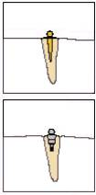
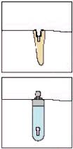
Корневые и внутрикорневые пуговчатые замковые крепления:
Для установки корневых и внутрикорневых замковых креплений необходима специальная подготовка опорных корней. Матрица или патрица может устанавливаться спайкой/сваркой с корневой частью или отливается вместе с репродукцией корневого штифта Внутрикорневые замковые крепления типа Uni-Anchor или Direct O-Ring цементируются в корневом канале без изготовления индивидуального корневого штифта. Матрица внутрикорневых замковых креплений типа Swiss Logic и Zest устанавливается в пределах созданного в опорном корне пространства. При изготовлении протезов типа "overdentures" на имплантах используются фабрично изготовленные накручивающиеся головки с пуговчатыми креплениями. Пуговчатые замковые крепления позволяют обеспечивать хороший уровень гигиены полости рта. Еще одним преимуществом пуговчатых замковых креплений является лучшее соотношение коронковой и корневой частей опорных зубов, обеспечиваемое невысоким профилем надкорневой части, что сводит к минимуму боковые нагрузки при пользовании протезом.

Slide 24
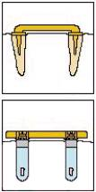
Балочные замковые крепления:
Балочные замковые крепления располагаются над беззубыми участками альвеолярного отростка и соединяют опорные зубы, корни или импланты. Съёмные мостовидные протезы, частичные съемные протезы или протезы типа "overdenture" покрывают балку и через матрицу соединяются с её ретенционными элементами. Основным преимуществом замковых креплений балочного типа является возможность объединения "проблемных" опорных зубов (корней) в одну функционирующую группу и последующего исключения опор из неё без существенной переделки протеза. При конструировании съемных протезов с фиксацией на балочных замковых креплениях необходимо учитывать состояние слизистой оболочки беззубого альвеолярного отростка для обеспечения нормальной гигиены полости рта.

Slide 25
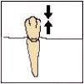
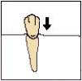
Классификация:
Класс 1а - жёсткие замковые крепления, обеспечивающие свободное разъединение матрицы и патрицы (рис. 10). Пример - SCORE PD/BR, Beyler, PDC, MGS и др.
Класс 1б - жёсткие замковые крепления в которых разъединение матрицы и патрицы блокируется при помощи винтов, штифтов или других механических приспособлений (рис. 11). Пример - SCORE-UP, Pin Des Marets, Screw-Bloc, T-Bloc и др.
Класс 2 - лабильные замковые крепления, обеспечивающие вертикальные движения матрицы и патрицы (рис. 12). Пример - TSE, Swiss Hinge и др.

Slide 26
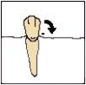
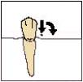
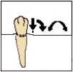
Классификация:
Класс 3 - лабильные замковые крепления, обеспечивающие петлеобразные движения матрицы и патрицы (рис. 13). Пример - MiniDalbo, Swiss Mini и др.
Класс 4 - лабильные замковые крепления, обеспечивающие вертикальные и петлеобразные движения матрицы и патрицы (рис. 14). Пример - Dalbo, Ultra-M и др.
Класс 5 - лабильные замковые крепления, обеспечивающие вертикальные и ротационные движения матрицы и патрицы (рис. 15). Пример - Swiss Anchor, ASC52 и др.

Slide 27
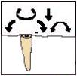
Классификация:
Класс 6 - универсальные лабильные замковые крепления, обеспечивающие полную свободу движений матрицы и патрицы (рис. 16). Пример - ORS, Swiss Logic и др.

Slide 28
Механизм соединения матрицы и патрицы:
Фрикционная ретенция частей ЗК — сила трения конгруэнтных поверхностей частей ЗК - используется во внутри- и внекоронковых ЗК скользящего типа
Механическая ретенция частей ЗК — используется в пуговчатых ЗК, ЗК для протезов типа "overdenture", в суставных сочленениях
Магнитная фиксация частей ЗК — используется в ЗК при протезировании на имплантах (рис. - Резьбовое (винтовое) крепление частей ЗК - используется в ЗК при протезировании на имплантах и во внутрикортрикорневых ЗК
Сочетанная ретенция частей ЗК — в некоторых ЗК сочетаются фрикционные и механические механизмы сочленения частей ЗК

